Slide 1
Mitt båtliv
Tomas Hörz

Slide 2
Början 1958

Slide 3
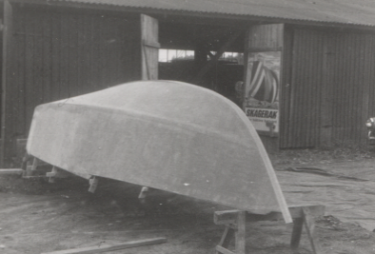
Det byggdes

Slide 4
Vist blev Hon fin. Hon hete NIKE (segerns gudinna)

Slide 5
Fyll på med bilder fram till nutid

Slide 6
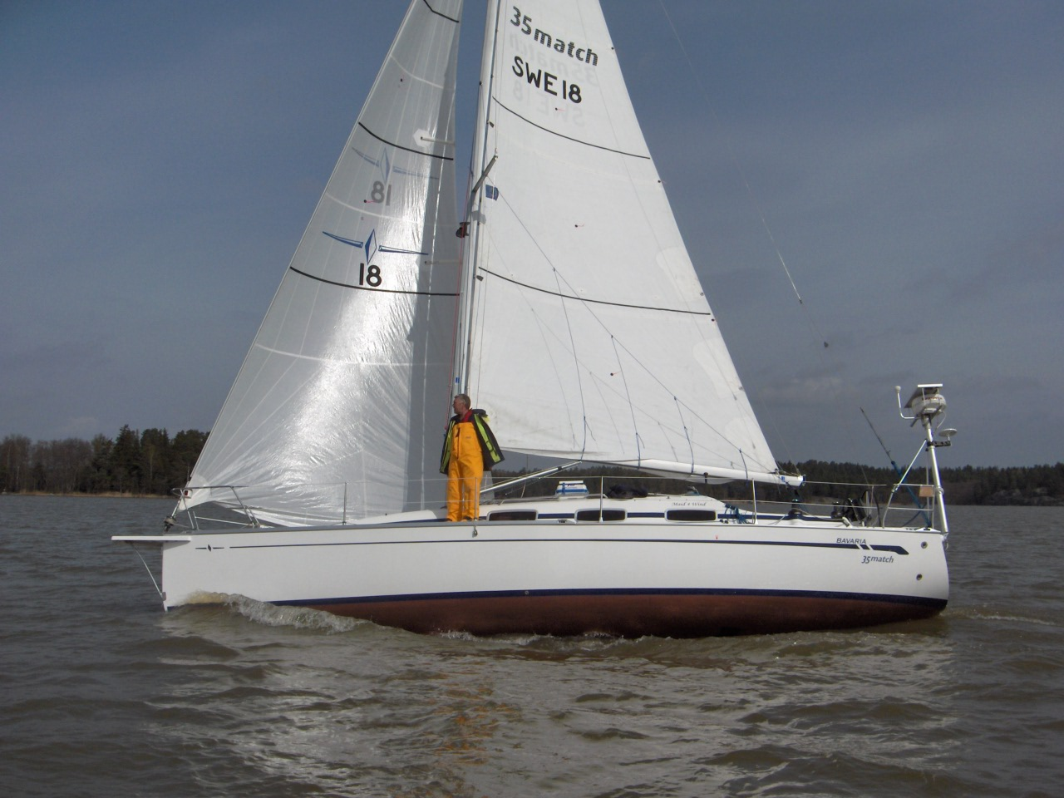
Så här är det idag

